Slide 1
Модуль “Бинарные уязвимости”
Урок 2. Динамический анализ. Введение в бинарные уязвимости

Slide 2
План занятия
Динамический анализ. Введение в бинарные уязвимости
Динамический анализ. Основные способы
ltrace
strace
GDB + pwndbg
pwntools
Введение в бинарные уязвимости
Типичные кейсы: переписывание строки, указателя, переполнение int
Итоги

Slide 3






ЯП ВЫСОКОГО УРОВНЯ
Понятный высокоуровневый код (циклы, классы…)
Компилятор/интерпретатор
Декомпилятор
ЯЗЫК АССЕМБЛЕРА
Мнемоники команд
Ассемблер
Дизассемблер
МАШИННЫЙ КОД
Опкоды
(номера команд)

Slide 4
Динамический анализ. Основные способы

Slide 5





Основные подходы к реверсу
Статический анализ
Динамический анализ
Получаем ассемблерный или исходный код
Исследуем код без запуска
Запускаем программу в отладчике
Исследуем, что происходит на каждом шаге (инструкции, память)

Slide 6
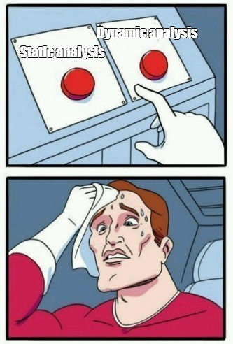
Основные способы
ltrace – перехват вызовов библиотечных функций
strace – перехват системных вызовов
GDB + pwndbg - отладка

Slide 7
ltrace
ltrace ./main
-e ‘f1 + f2’ – только f1, f2
-e ‘!f1’ – исключить f1
-l lib – библиотека
-s N – длины строк
-r – коды возврата
-f – дочерние процессы
main
printf()
ltrace
libc
Проект OpenNet: MAN ltrace (1) Команды и прикладные программы пользовательского уровня (FreeBSD и Linux)

Slide 8
strace
strace ./main
-f – дочерние процессы
-e trace=read,write – определённые сисколы
-s N – максимальная длина строк
-T – время выполнения сисколов
-o trace.log – записать в файл
main
write()
strace
kernel
strace(1) - Linux manual page

Slide 9
Отладка
GDB
pwndbg
Основной консольный отладчик в Linux
Позволяет ставить точки останова, выполнять программу по шагам, смотреть память и дизассемблированный код
Если программа с отладочными символами, будет виден исходный код
Плагин для GDB
Делает анализ нагляднее и удобнее
Добавляет новые функции

Slide 10
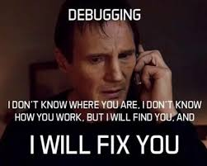
Запуск и подготовка к отладке
gdb ./main
gdb –args ./main secret
set args secret
show args
run / r (далее можно написать аргументы командной строки)
quit / q

Slide 11
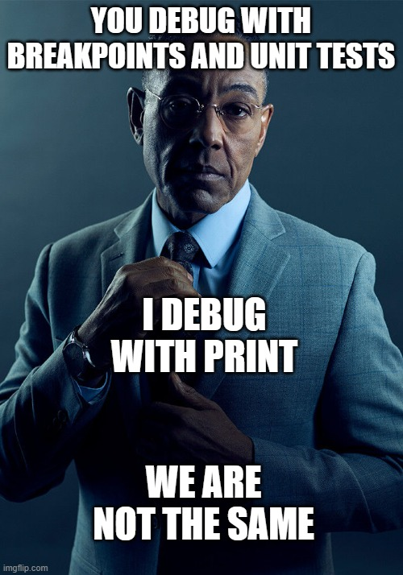
Точки останова (breakpoints)
Программные
Инструкция запоминается и заменяется на int3 – исключение
Отладчик обрабатывает исключение и восстанавливает инструкцию
Неограниченное кол-во, любой код
Аппаратные
Использует debug-регистры процессора DR0-DR7
4 брейкпоинта, не модифицируют код
На область памяти (watchpoints)

Slide 12
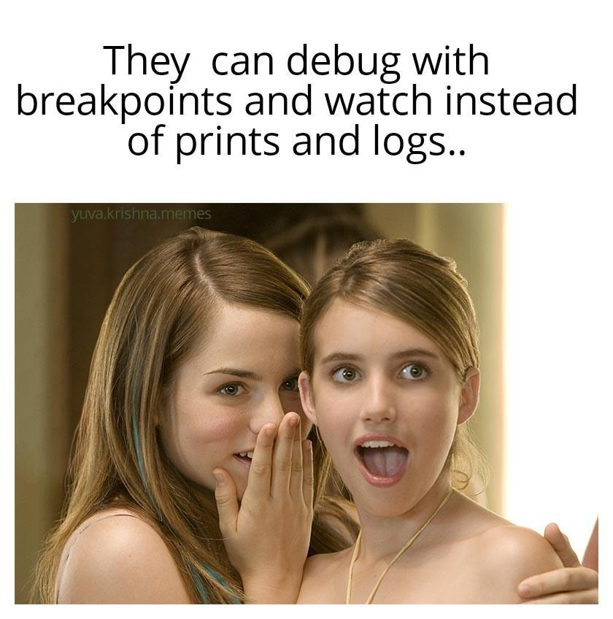
Точки останова (breakpoints)
break / b main
b main.c:10
b *0x52525252
info break / i b
delete – удалить все
delete 1 – удалить первый
enable 1 / disable 1 – активировать / деактивировать
condition 1 argc == 5 – условие срабатывания

Slide 13
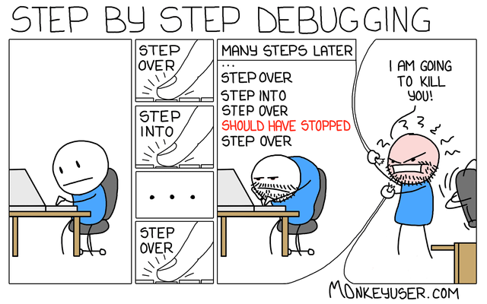
Управление выполнением
next / n – следующая строка
ni – следующая ассемблерная инструкция
step / s – шаг с заходом
si – следующая инструкция с заходом
continue / c – продолжить выполнение
finish – выполнить текущую функцию до возврата
until 10 – выполнить до 10 строки
start – выполнить до entrypoint

Slide 14
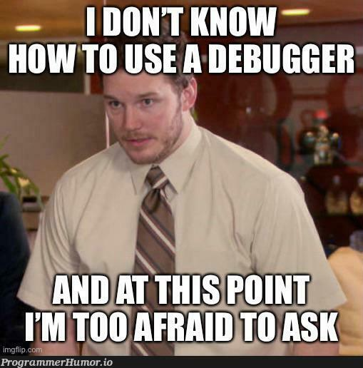
Просмотр исходного кода
list / l
list main
list 1,20
info source
directory src/

Slide 15
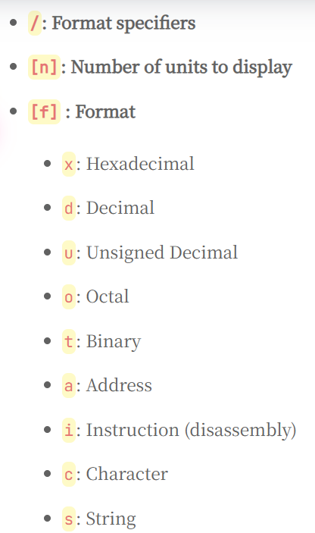
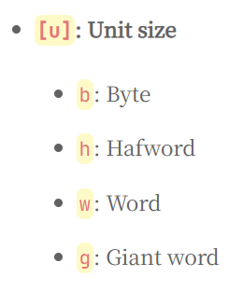
Переменные, выражения, память
print / p argc
print &argc
print argv[1]
set var argc = 4
x /[n][f][u] <адрес>

Slide 16

Наблюдение и автоматизация
watch x – на запись
rwatch x – на чтение
awatch x – на чтение и запись
commands 1
print x
end

Slide 17
pwntools

Slide 18
Установка библиотеки
pwntools - библиотека для автоматизации pwn-задач и работы с бинарными файлами
pip install pwntools
from pwn import *

Slide 19
Запуск и подключение
p = process('./binary') - локальный процесс
p = remote('192.168.52.52', 1337) - удалённый процесс
p = remote('ctf.example.com', 5000)

Slide 20
Отправка данных
p.send(data) - отправить байты
p.sendline(data) - отправить + \n
p.sendafter(s, data) - подождать строку s, затем отправить
p.sendlineafter(s, data)
Примеры:
p.sendline(b"test")
p.sendlineafter(b"Input:", payload)
p.send(b"A" * 16)

Slide 21
Чтение данных
p.recv(n) - прочитать n байт
p.recvline() - прочитать строку до \n
p.recvuntil(s) - читать до строки s
p.recvall() - прочитать всё до EOF
p.interactive() - передать управление пользователю
Примеры:
data = p.recvline()
p.interactive()

Slide 22
Упаковка данных
p32(addr) - адрес
p32(addr, endian='big')
p64(addr) - little-endian
p64(addr, endian='big') - big-endian
u32(data)
u32(data, endian=’big’)
u64(data) - байты в число
u64(data, endian=’big’)

Slide 23
Работа с ELF
elf = ELF('./binary') - загрузка бинаря
elf.symbols['main'] - адрес функции
elf.got['puts'] - адрес GOT-записи
elf.plt['puts'] - адрес PLT-записи
elf.address - базовый адрес

Slide 24
Введение в бинарные уязвимости (PWN)

Slide 25

Что такое PWN?
Эксплуатация уязвимостей в скомпилированных программах
Цели обычно: выполнить произвольный код, получить shell, повысить привилегии
Основа - небезопасная работа с памятью, undefined behaviour

Slide 26

Язык С
Компилируемый
Предоставляет полный контроль над системой
Вся ответственность на разработчике
Все данные - байты в памяти
Доступ к данным по указателям (адресам)

Slide 27
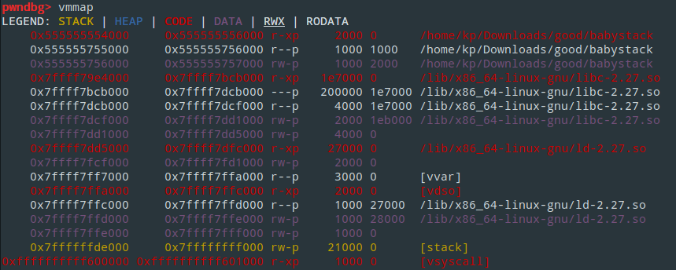
Адресное пространство
Разные части программы находятся в разных частях памяти:
code (.text) - инструкции
data (.data, .bss) - глобальные переменные
stack - локальные переменные, адреса возврата
heap - динамическая память
lib - библиотеки (libc…)

Slide 28
Си - не memory-safe
Ввод без контроля длины: gets(), scanf(“%s”)
Копирование строк: strcpy(), strcat()
Форматный вывод: printf(buf)
…
Функции доверяют программисту и контролируют границы, длину и тд.
Ошибка превращается в memory corruption
Типичные кейсы:
Переписывание строки
Переписывание указателя
Переполнение int

Slide 29
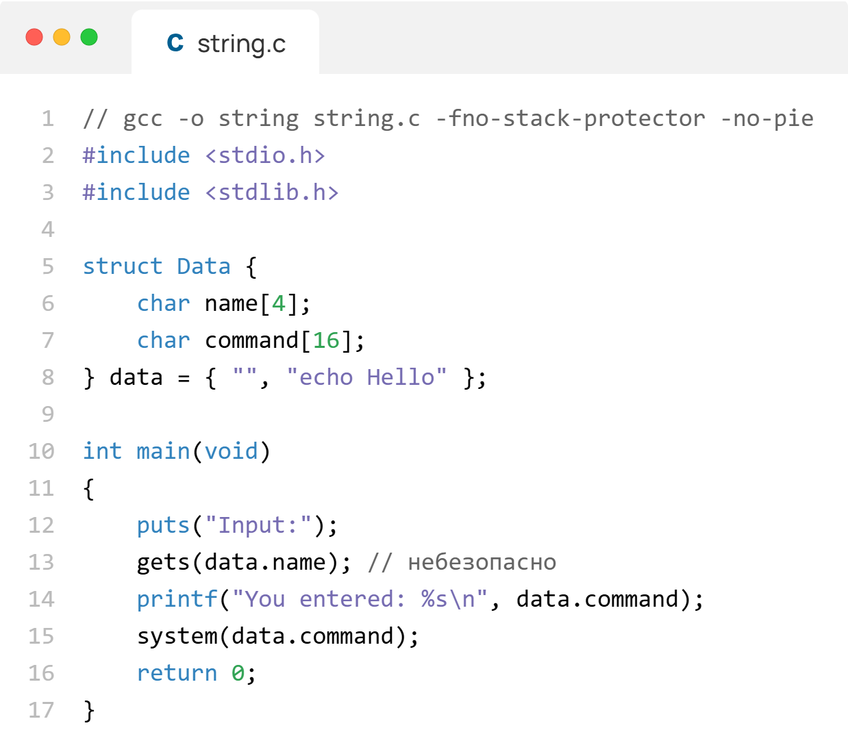
Переписывание строки

Slide 30
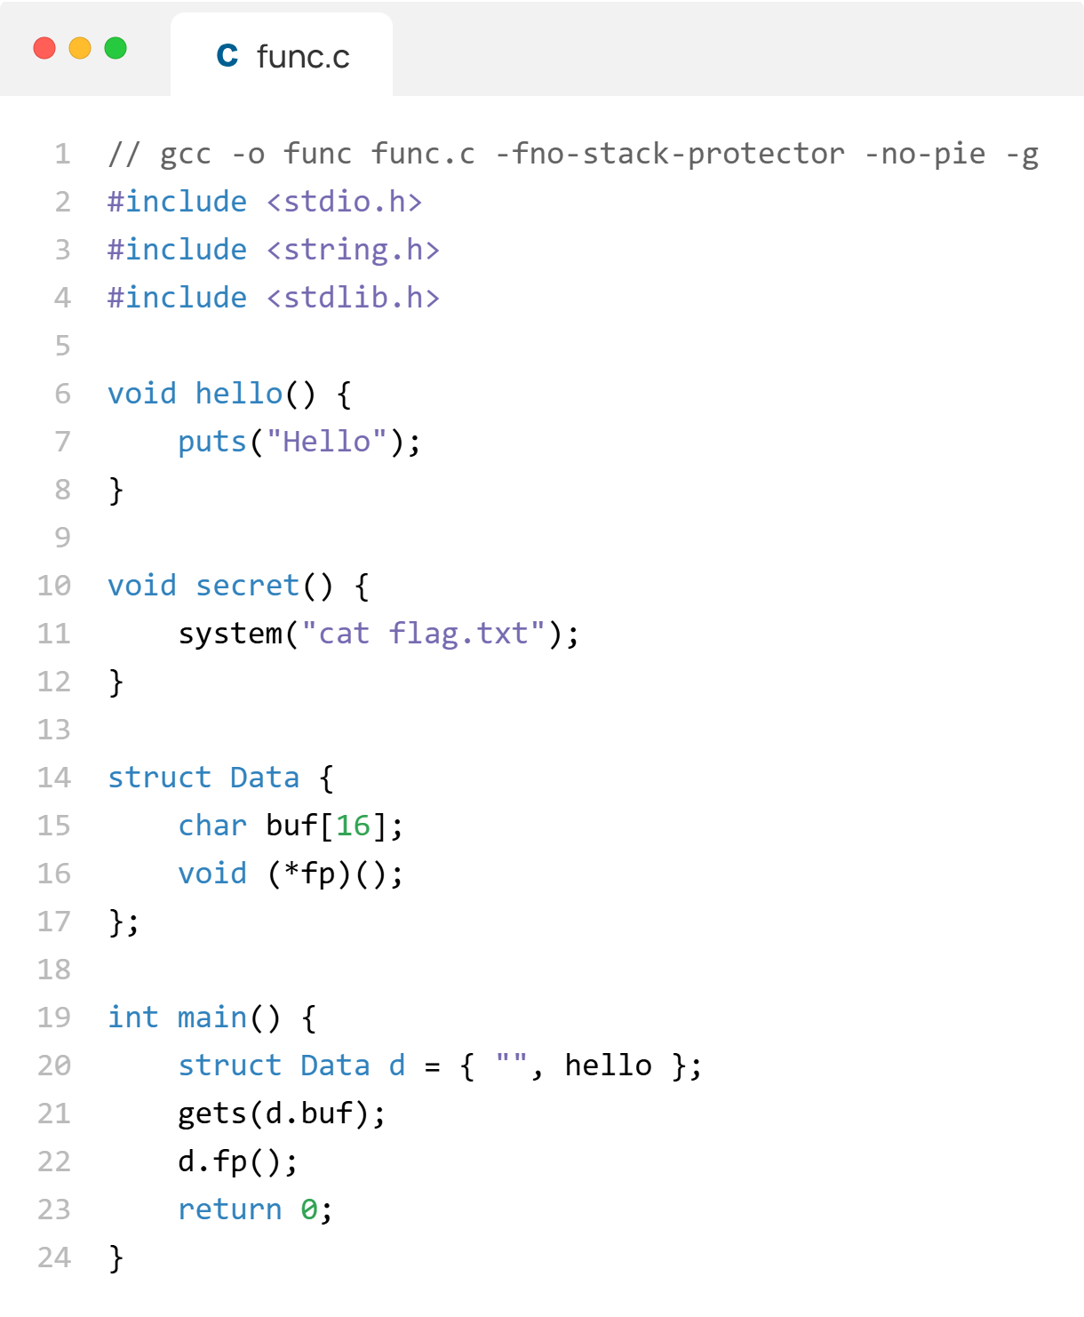
Переписывание указателя

Slide 31
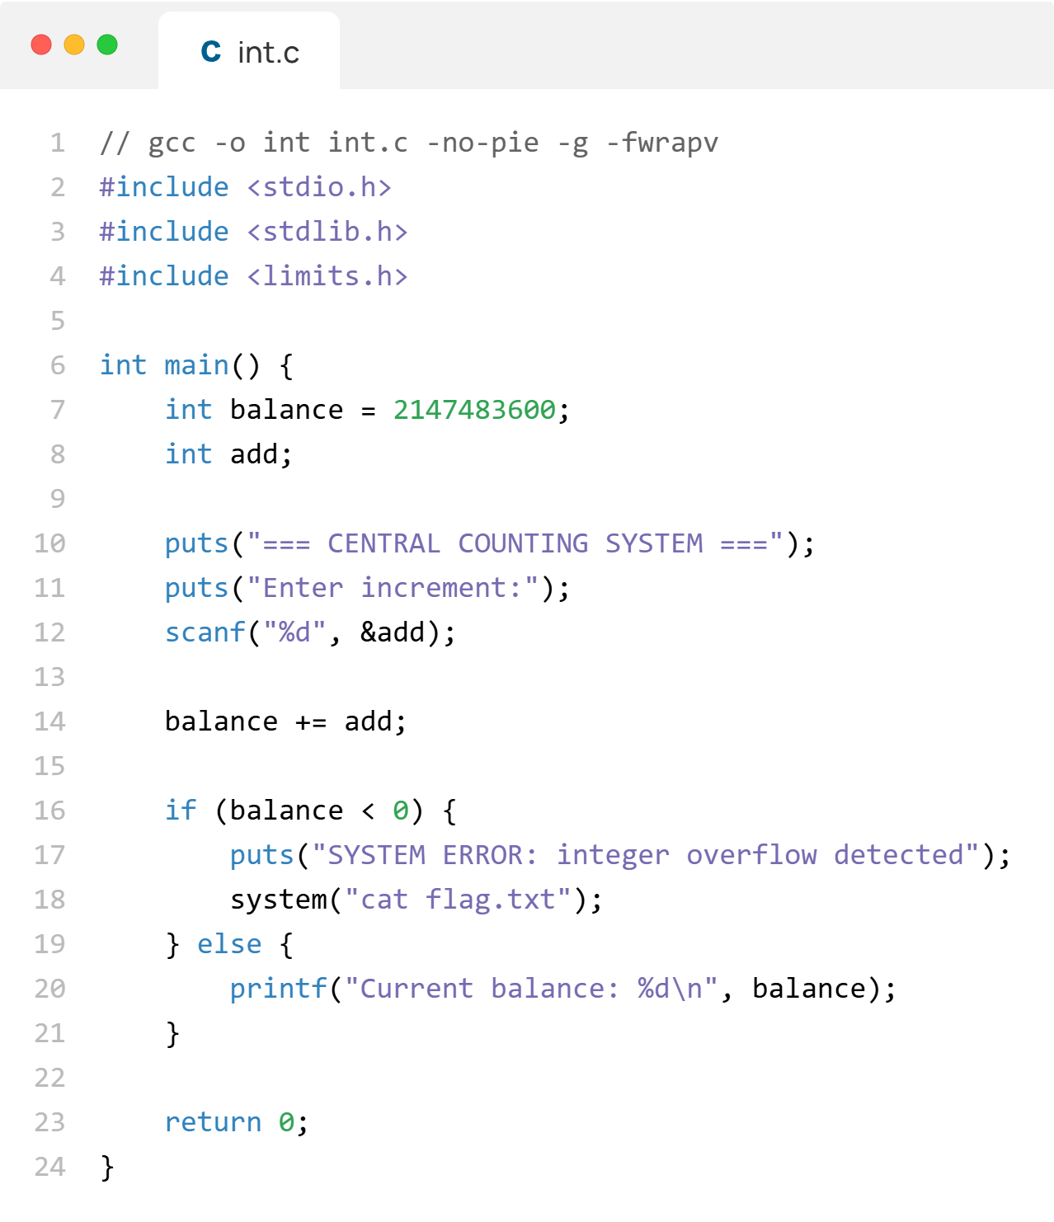
Переполнение int

Slide 32
Решение задач

Slide 33
Полезные материалы
Шпаргалка полезных команд GDB / Хабр
GDB Advanced Debugging Skills | Axura
https://pwndbg.re/stable/commands/
pwn.spbctf.ru/tasks
pwn.college
play.picoctf.org
Yet Another Pwntools Cheatsheet | 🐕.🪦

Slide 34
Спасибо
за внимание!

